Slide 1


Уфк по ульяновской области
Особенности составления и представления ф.0503195
«Баланс операций в системе казначейских
платежей»
Панина Ксения Валерьевна
Главный казначей Отдела бюджетного учета и отчетности по операциям бюджетов
www.roskazna.ru
г. Ульяновск май 2021
год

Slide 2
Уфк по ульяновской области
Особенности составления и представления ф.0503195 «Баланс операций в системе казначейских платежей»
Отчет о движении
Приказом Министерства финансов Российской Федерации от 30.06.2020г. № 126н утвержден федеральный стандарт бухгалтерского учета государственных финансов «Отчетность по операциям системы казначейских платежей», который применяется при:
Составлении отчетности по операциям казначейских платежей
Начиная с отчетности 2021 года

Slide 3
Уфк по ульяновской области
Особенности составления и представления ф.0503195 «Баланс операций в системе казначейских платежей»
Федеральный стандарт бухгалтерского учета государственных финансов "Отчетность по операциям системы казначейских платежей" (далее - Стандарт) разработан в целях обеспечения единства системы требований к составлению и представлению Федеральным казначейством и территориальными органами Федерального казначейства отчетности по операциям системы казначейских платежей (далее - казначейская отчетность).
Письмо от 31 декабря 2020 г. N 07-04-05/02-28157 Об особенностях ведения в 2021 году казначейского учета и составления и представления бюджетной отчетности и отчетности по операциям системы казначейских платежей

Slide 4
Уфк по ульяновской области
Особенности составления и представления ф.0503195 «Баланс операций в системе казначейских платежей»
Баланс операций в системе казначейских платежей (ф. 0503195) содержит данные о финансовых активах, средствах в расчетах и обязательствах, финансовом результате по операциям по управлению остатками средств на едином казначейском счете в результате проведения операций в системе казначейских платежей на начало финансового года и конец отчетного периода. Периодичность представления - месячная, квартальная, годовая. Баланс операций в системе казначейских платежей (ф. 0503195) составляется органом Казначейства и представляется в Межрегиональное операционное управление Федерального казначейства.
Показатели годового Баланса операций в системе казначейских платежей (ф. 0503195) отражаются с учетом операций по заключению счетов казначейского учета при завершении финансового года, проведенных последним рабочим днем отчетного финансового года. Данные о стоимости финансовых активов, финансовых обязательств и финансовом результате на начало финансового года (вступительный баланс) должны соответствовать данным о стоимости финансовых активов, финансовых обязательств и финансовом результате на конец предыдущего отчетного года (заключительный баланс) с учетом изменения показателей вступительного баланса.

Slide 5
Уфк по ульяновской области
Особенности составления и представления ф.0503195 «Баланс операций в системе казначейских платежей»
В Балансе операций в системе казначейских платежей (ф. 0503195) отражаются показатели в следующей структуре разделов:
раздел 1 "Финансовые активы";
раздел 2 "Средства в расчетах и обязательства оператора системы казначейских платежей";
раздел 3 "Финансовый результат по операциям по управлению остатками средств на едином казначейском счете".
Данные Баланса операций в системе казначейских платежей (ф. 0503195) отражаются в разрезе показателей на начало финансового года (графа 3) и конец отчетного периода (графа 4) по данным казначейского учета, а также сумм остатков денежных средств в системе казначейских платежей.
В разделе 1 "Финансовые активы" Баланса операций в системе казначейских платежей (ф. 0503195) отражаются остатки финансовых активов в разрезе показателей по строкам:
строка 010 - сумма строк 011 - 015;
строка 011 - показатели по счетам 020211000 "Средства на счетах бюджета в рублях в органе Федерального казначейства", 020213000 "Средства на счетах бюджета в иностранной валюте в органах Федерального казначейства" по данным казначейского учета, а также сумм остатков денежных средств на казначейских счетах, учитываемых на единых казначейских счетах: N 3100 , N 3211 , N 3212 , N 3214 , N 3215, N 3221 , N 3222 , N 3224 , N 3231 , N 3232 , N 3234 , N 3235 , N 3241 , N 3242 , N 3251 , N 3252 , N 3254 , N 3261 , N 3262, N 3271 , N 3272 .
строка 012 - остатки денежных средств Фонда национального благосостояния Российской Федерации на отдельных счетах, открытых на балансовом счете N 40105 "Средства федерального бюджета" в подразделениях Банка России и кредитных организациях;
строка 013 - остатки денежных средств на счетах, открытых на балансовом счете N 40116 "Средства для выдачи и внесения наличных денег и осуществления расчетов по отдельным операциям" в подразделениях Банка России и кредитных организациях;
строка 014 - показатели по счету 020212000 "Средства на счетах бюджета в органе Федерального казначейства в пути";

Slide 6
Уфк по ульяновской области
Особенности составления и представления ф.0503195 «Баланс операций в системе казначейских платежей»
строка 015 - остатки денежных средств в системе казначейских платежей на прочих счетах в подразделениях Банка России и кредитных организациях, не относящихся к единым казначейским счетам, отдельным счетам для учета средств Фонда национального благосостояния Российской Федерации, счетам для выдачи и внесения наличных денег и осуществления расчетов по отдельным операциям;
строка 020 - сумма строк 021 - 026;
строка 021 - показатели по счетам 020221000 "Средства на счетах бюджета в рублях в кредитной организации", 020223000 "Средства на счетах бюджета в иностранной валюте в кредитной организации";
строка 022 - показатели по счетам 020231000 "Средства бюджета на депозитных счетах в рублях", 020233000 "Средства бюджета на депозитных счетах в иностранной валюте";
строка 023 - показатели по счетам 020222000 "Средства на счетах бюджета в кредитной организации в пути", 020232000 "Средства бюджета на депозитных счетах в пути";
строка 024 - показатели по счету 022421000 "Ценные бумаги от управления остатками средств на ЕКС";
строка 025 - показатели по счету 021556000 "Вложения в финансовые активы по сделкам валютный своп";
строка 026 - показатели по счету 021005000 "Расчеты с прочими дебиторами";
строка 030 - сумма строк 031 - 034;
строка 031 - дебетовые остатки по счету 022524000 "Расчеты по доходам от процентов по депозитам от управления остатками средств на ЕКС";
строка 032 - дебетовые остатки по счету 022526000 "Расчеты по доходам от процентов по иным финансовым инструментам от управления остатками средств на ЕКС";
строка 033 - дебетовые остатки по счету 022575000 "Расчеты по доходам от операций с финансовыми активами от управления остатками средств на ЕКС";
Строка 034 - дебетовые остатки по счету 022545000 "Расчеты по доходам от штрафных санкций от управления остатками средств на ЕКС";
строка 040 - показатели по счету 032404610 "Выбытия денежных средств по внутренним расчетам по ЕКС«;

Slide 7
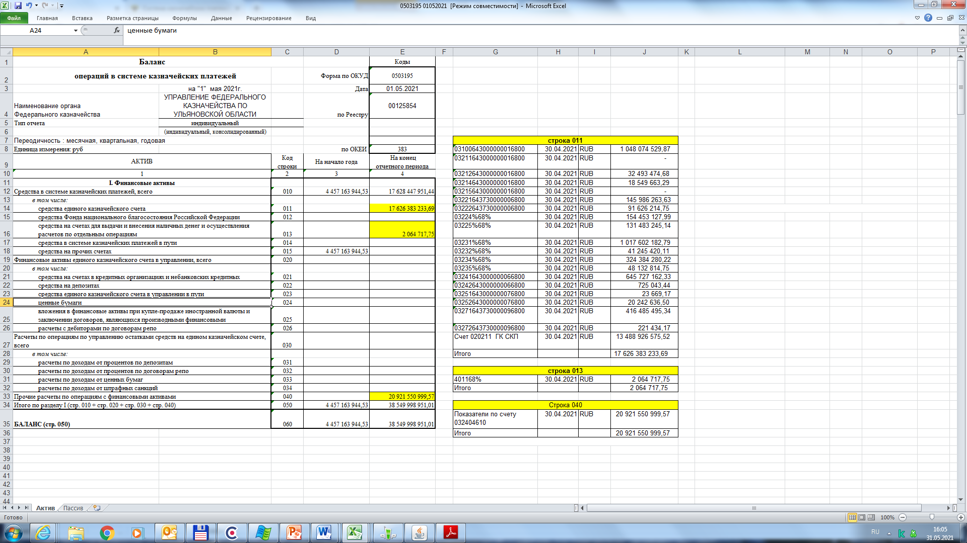
строка 050 - сумма строк 010, 020, 030, 040; строка 060 - показатели строки 050.
Уфк по ульяновской области
Особенности составления и представления ф.0503195 «Баланс операций в системе казначейских платежей»

Slide 8
Уфк по ульяновской области
Особенности составления и представления ф.0503195 «Баланс операций в системе казначейских платежей»
В разделе 2 "Средства в расчетах и обязательства оператора системы казначейских платежей" Баланса операций в системе казначейских платежей (ф. 0503195) отражаются остатки средств на казначейских счетах и обязательства в разрезе показателей по строкам:
строка 070 - остатки денежных средств на казначейских счетах N 3100 "Средства поступлений, являющихся источниками формирования доходов бюджетов бюджетной системы Российской Федерации";
строка 080 - сумма строк 081 - 087;
строка 081 - сумма остатков денежных средств на казначейских счетах и счетах, открытых в подразделениях Банка России и кредитных организациях: N 3211 , N 3212, N 3214, N 3215, N 3217, N 40116 ;
на прочих счетах в подразделениях Банка России и кредитных организациях для учета денежных средств федерального бюджета и Фонда национального благосостояния в системе казначейских платежей, не подлежащих отражению на казначейских счетах;
строка 082 - сумма остатков денежных средств на казначейских счетах и счетах, открытых в подразделениях Банка России и кредитных организациях: N 3221 , N 3222 , N 3224 , N 3225 , N 40116 ;
строка 083 - сумма остатков денежных средств на казначейских счетах и счетах, открытых в подразделениях Банка России и кредитных организациях: N 3231 , N 3232 , N 3234 , N 3235 , N 40116 ;
строка 084 - сумма остатков денежных средств на казначейских счетах и счетах, открытых в подразделениях Банка России и кредитных организациях: N 3241 , N 3242 , N 40116 ;
строка 085 - сумма остатков денежных средств на казначейских счетах и счетах, открытых в подразделениях Банка России и кредитных организациях: N 3251 , N 3252 , N 3254 , N 40116 ;
строка 086 - сумма остатков денежных средств на казначейских счетах и счетах, открытых в подразделениях Банка России и кредитных организациях: N 3261 , N 3262 , N 40116 ;
строка 087 - сумма остатков денежных средств на казначейских счетах и счетах, открытых в подразделениях Банка России и кредитных организациях: N 3271 , N 3272 , N 40116 ;
строка 090 - сумма строк 091 - 093;
строка 091 - показатели по счету 032401000 "Расчеты по средствам, полученным во временное распоряжение, от управления остатками средств на ЕКС";

Slide 9
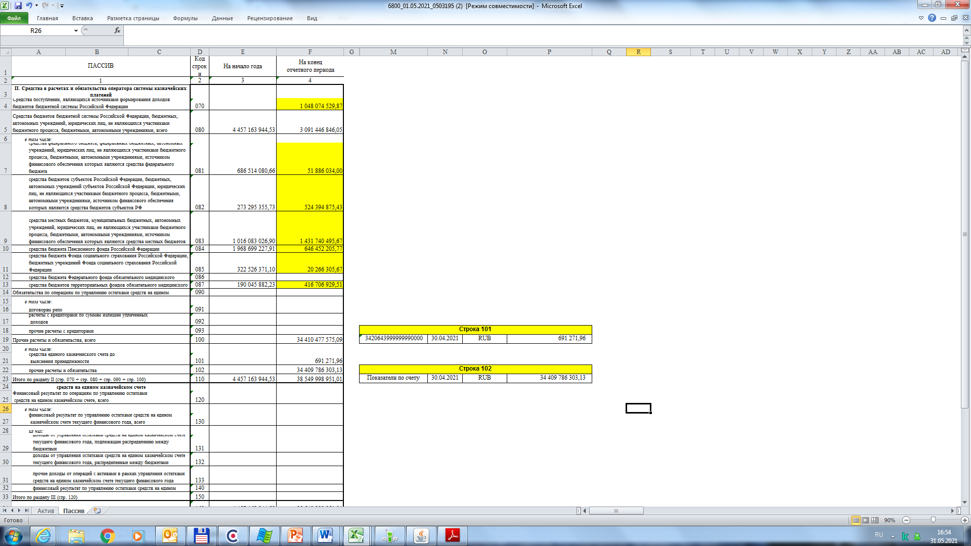
строка 092 - кредитовые остатки по счетам 022524000 "Расчеты по доходам от процентов по депозитам от управления остатками средств на ЕКС", 022526000 "Расчеты по доходам от процентов по иным финансовым инструментам от управления остатками средств на ЕКС", 022575000 "Расчеты по доходам от операций с финансовыми активами от управления остатками средств на ЕКС", 022545000 "Расчеты по доходам от штрафных санкций от управления остатками средств на ЕКС"; строка 093 - показатели по счету 032406000 "Расчеты с прочими кредиторами по управлению остатками средств на ЕКС"; строка 100 - сумма строк 101, 102; строка 101 - показатели по счету 032407000 "Расчеты по операциям со средствами ЕКС до выяснения принадлежности"; строка 102 - показатели по счету 032404510 "Поступления денежных средств по внутренним расчетам по ЕКС"; строка 110 - сумма строк 070, 080, 090, 100.
Уфк по ульяновской области
Особенности составления и представления ф.0503195 «Баланс операций в системе казначейских платежей»

Slide 10
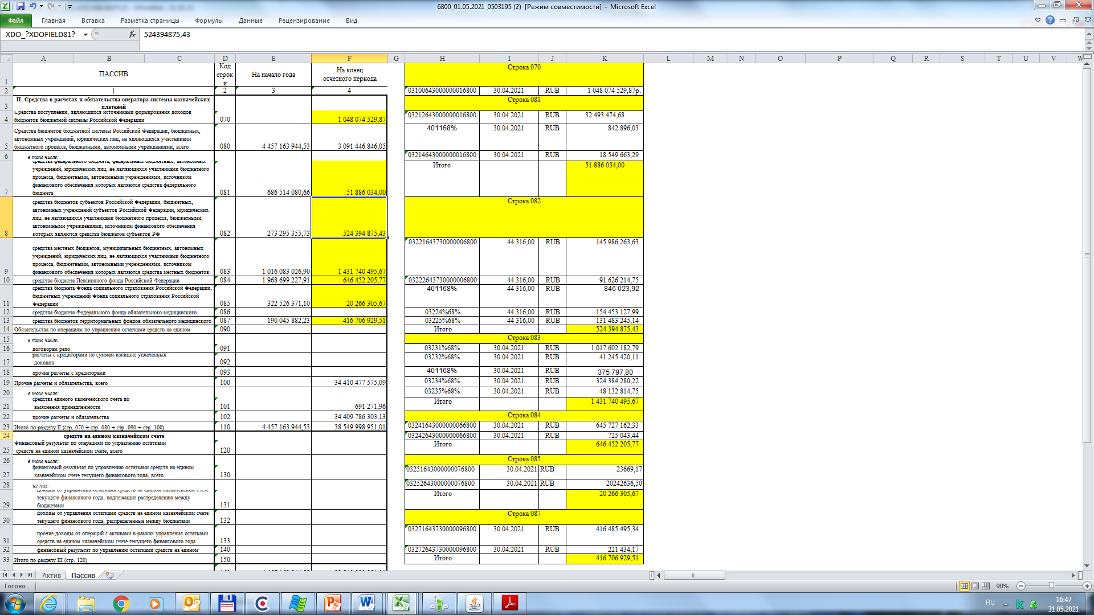
Уфк по ульяновской области
Особенности составления и представления ф.0503195 «Баланс операций в системе казначейских платежей»

Slide 11
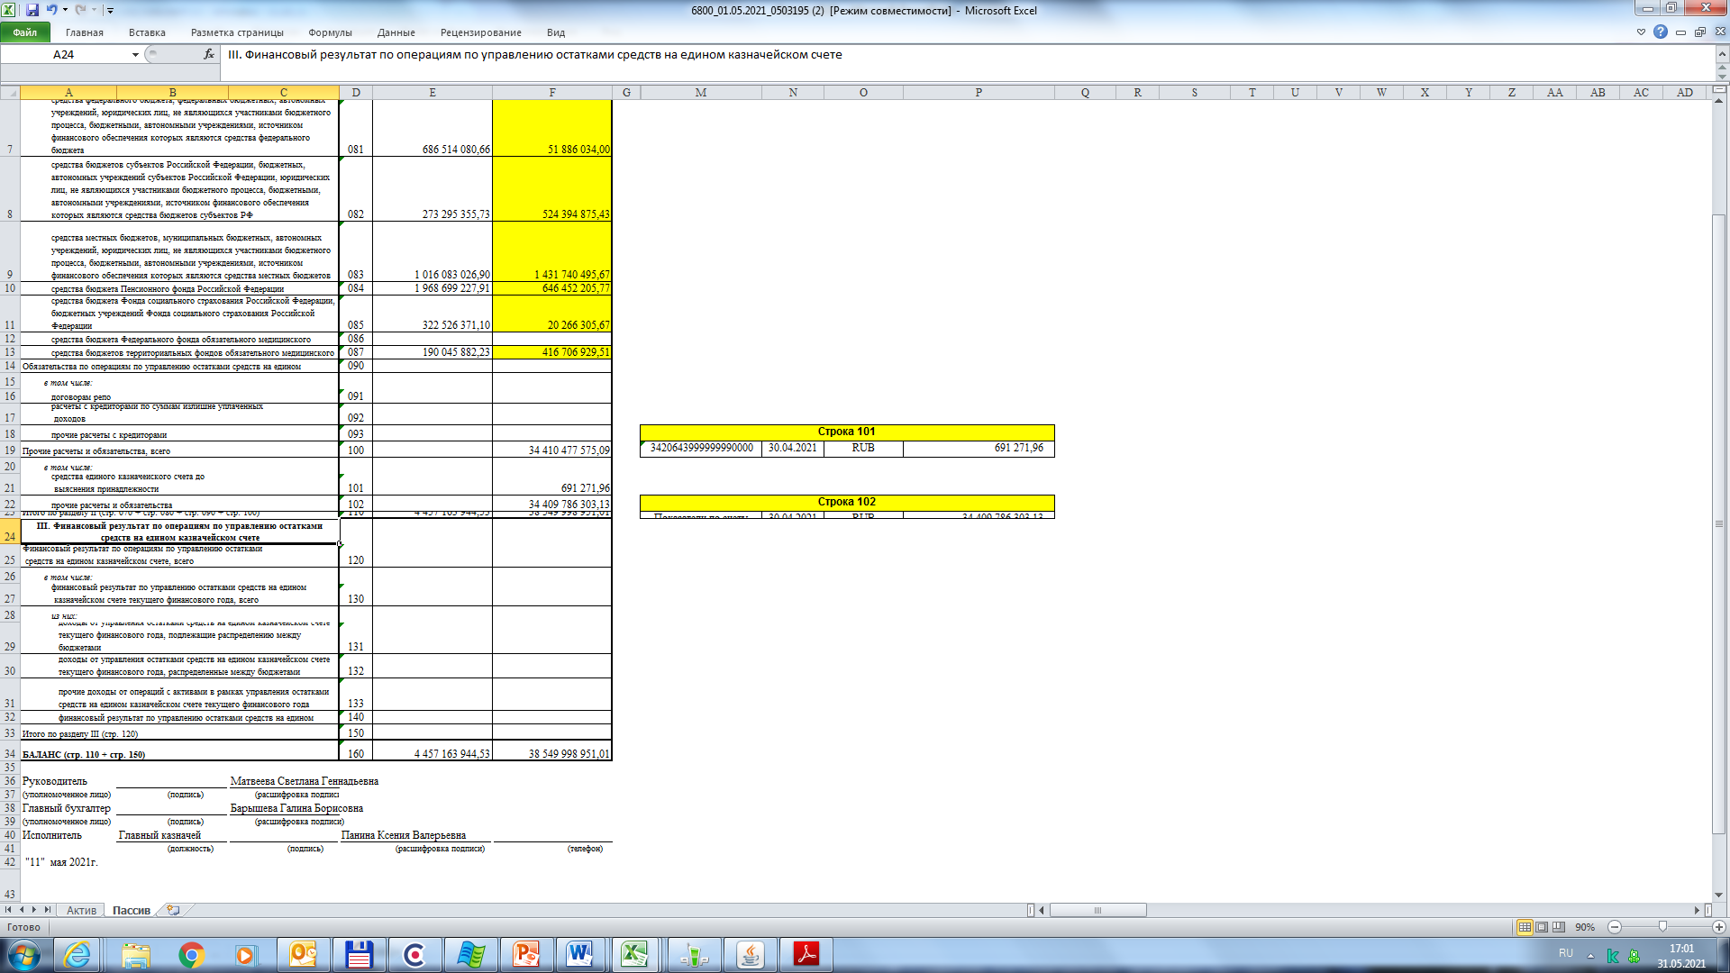
В разделе 3 "Финансовый результат по операциям по управлению остатками средств на едином казначейском счете" Баланса операций в системе казначейских платежей (ф. 0503195) отражается финансовый результат по операциям по управлению остатками средств на едином казначейском счете в разрезе показателей по строкам: строка 120 - сумма строк 130, 140; строка 130 - разность суммы строк 131, 133 и строки 132; строка 131 - показатели по счету 042111000 "Доходы от управления остатками средств на ЕКС текущего финансового года, подлежащие распределению между бюджетами"; строка 132 - показатели по счету 042112000 "Доходы от управления остатками средств на ЕКС текущего финансового года, распределенные между бюджетами"; строка 133 - показатели по счету 042113000 "Прочие доходы от операций с активами от управления остатками средств на ЕКС текущего финансового года";
Строка 140 - показатели по счету 042130000 "Финансовый результат по управлению остатками средств на ЕКС прошлых отчетных периодов"; строка 150 - показатели строки 120; строка 160 - сумма строк 110, 150.
Показатели строки 060 должны соответствовать показателям строки 160.
Уфк по ульяновской области
Особенности составления и представления ф.0503195 «Баланс операций в системе казначейских платежей»

Slide 12
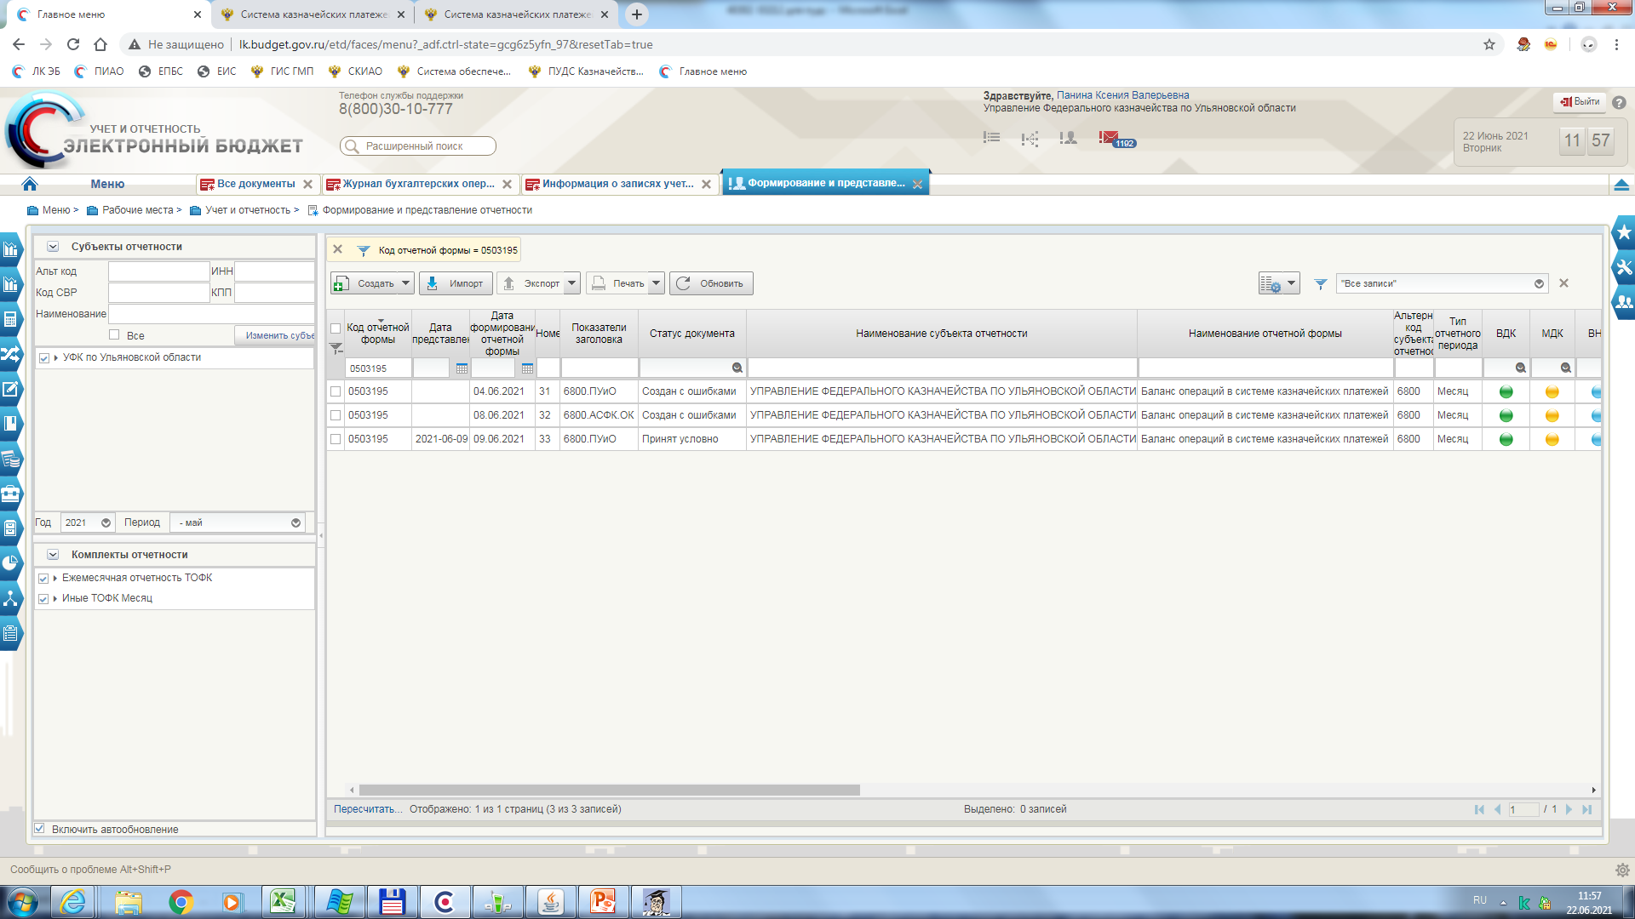
Казначейская отчетность составляется в целях мониторинга и анализа результатов проведения Федеральным казначейством и территориальными органами Федерального казначейства операций в системе казначейских платежей. В соответствии с Письмом от 22 декабря 2020 г. N 07-04-05/02-26807 «О составлении и представлении бюджетной и казначейской отчетности в 2021 году» отчет по ф.0503195 "Баланс операций в системе казначейских платежей» составляется в электронном виде, подписывается электронными подписями средствами подсистемы «Учет и отчетность» государственной интегрированной информационной системы управления общественными финансами «Электронный бюджет» и представляется в Межрегиональное операционное управление Федерального казначейства ежемесячно 10 числа месяца, следующего за отчетным, а также ежегодно, в сроки, установленные для годовой казначейской отчетности .
Уфк по ульяновской области
Особенности составления и представления ф.0503195 «Баланс операций в системе казначейских платежей»

